Slide 1

FRANÇAIS
6-classe
Thème: Quelle est la consommation de votre famille?

Slide 2


Slide 3


Slide 4


Slide 5
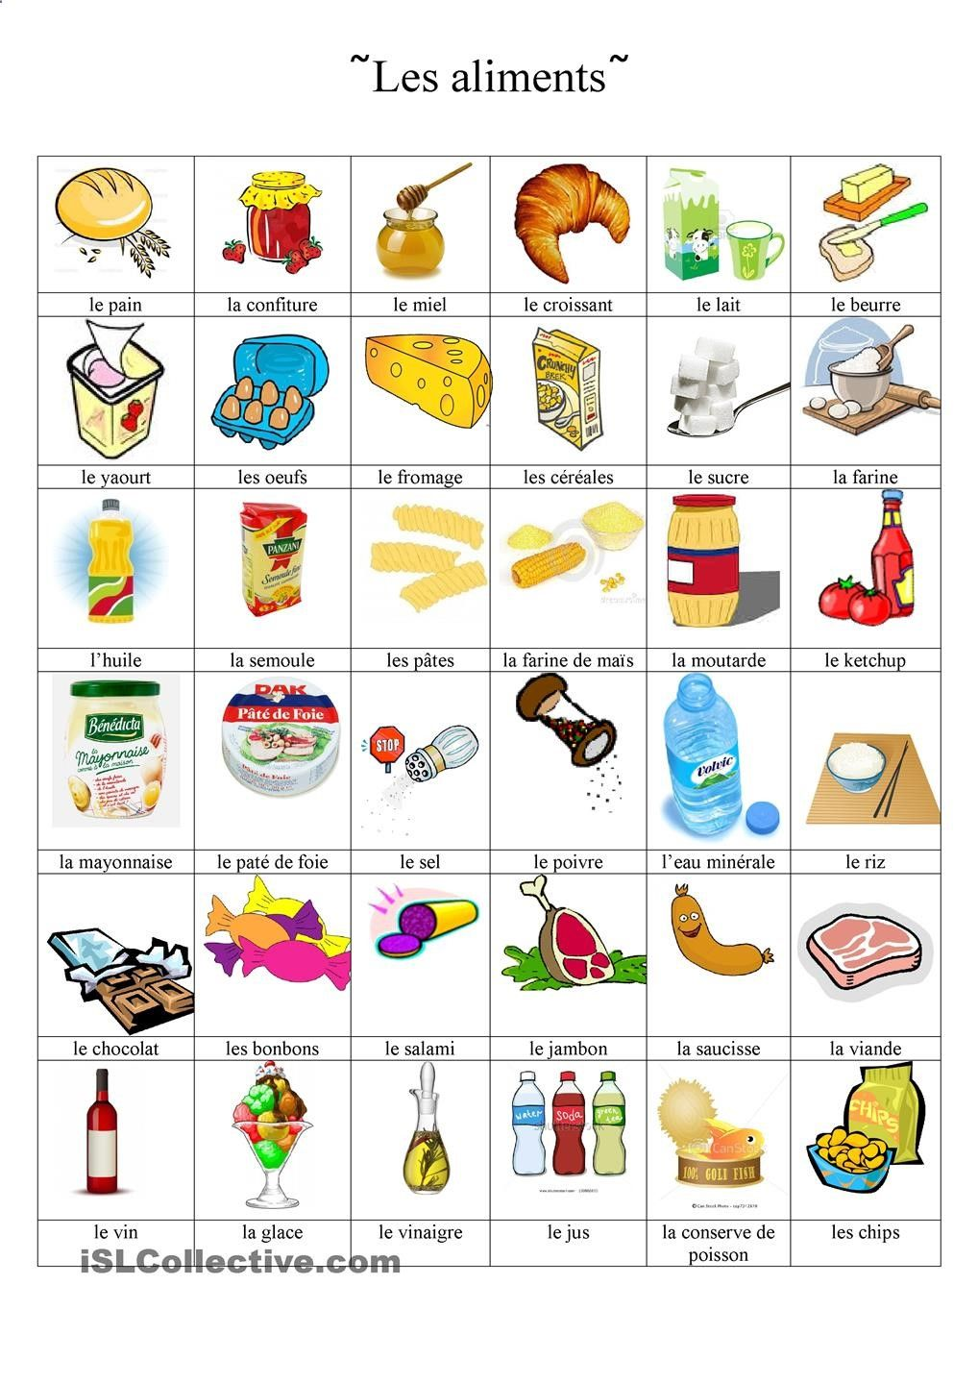

Slide 9
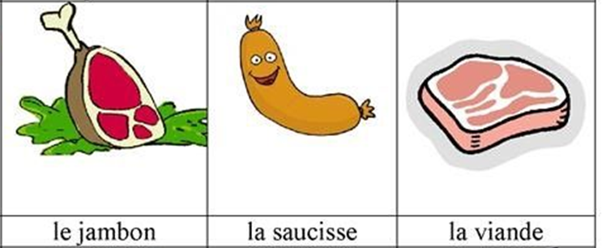

Slide 12



Slide 13
Le passé récent
Pour exprimer une action dans le passé qui est proche du moment où l'on parle, on utilise le verbe venir au présent + de/d'* + verbe à l'infinitif.

Slide 15
Exemples :
- Je viens de téléphoner à ma mère.
- Vous venez d'arriver.
- Le train vient de partir.

Slide 16
*d' devant a, e, i, o, u, y et h
Note ; Pour insister sur la proximité du passé et du présent, on peut ajouter l'adverbe juste.
Exemples :
- Le train vient juste de partir.
- Vous venez juste de finir votre contrat.

Slide 17


Slide 18






Slide 21



1. Faites l’activité 4,5 à la page 83.
2. Apprenez par coeur les mots nouveaux.

Slide 22


